Slide 1
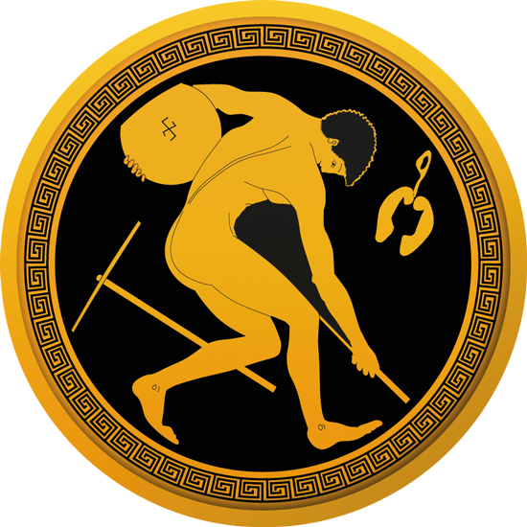
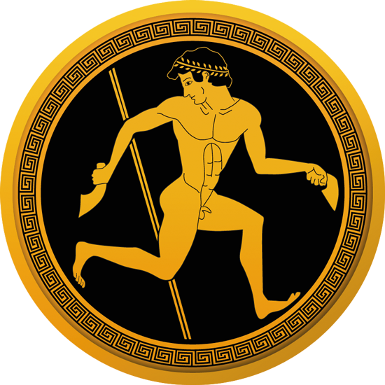
IGRZYSKA OLIMPIJSKIE W GRECJI

Slide 2
GIMNAZJONY
Wydzielone miejsca przeznaczone do ćwiczeń. Hellenowie spędzali tam wiele czasu, doskonaląc swoje umiejętności w różnych konkurencjach sportowych.
Znajdowały się tam: szatnia (apodyteron), sale do nacierania ciał oliwą (elaiothesion), sale do nacierania ciał piaskiem – do masażu (konisterion), salki z workami piasku do ćwiczeń w zadawaniu ciosów, sala ćwiczeń dla młodzieży (ephebeidon), boiska do gry w piłkę (sphairisterion), bieżnie (dromos), miejsce do ćwiczeń w zapasach (palestra), łazienki (balaneion) i łaźnie (pyriaterion).

Slide 3
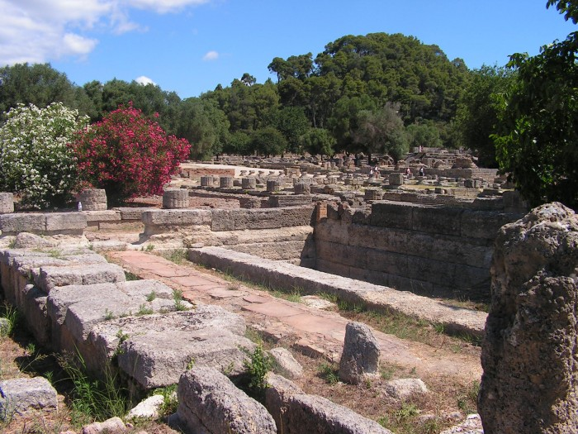

Slide 4
NAJWAŻNIEJSZE ZAWODY
Igrzyska były częścią uroczystości ku czci różnych bogów oraz mitycznych bohaterów. Najsławniejsze poświęcone Zeusowi, odbywały się co cztery lata w Olimpii. W tym czasie na dwa miesiące ogłaszano w całej Helladzie powszechny pokój. Przerywano wszystkie wojny, aby zawodnicy i widzowie mogli bez przeszkód dotrzeć na igrzyska, a po ich zakończeniu wrócić do domu. W tym wielkim święcie uczestniczyli wyłącznie Grecy, którzy dzięki temu czuli, że tworzą prawdziwą wspólnotę.

Slide 5
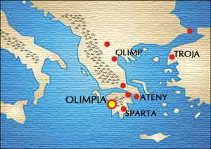
PIERWSZE IGRZYSKA
Pierwsze igrzyska olimpijskie odbyły się w Olimpii w 776 r. p.n.e.

Slide 6
NA STADIONIE OLIMPIJSKIM
Zawodnicy przybywali do Olimpii wiele dni przed rozpoczęciem igrzysk, aby na miejscu przygotować się do startu. W dniu otwarcia zawodów stadion wypełniały tłumy widzów z całej Grecji. Na widowni mogli zasiąść wyłącznie mężczyźni oraz niezamężne kobiety.

Slide 7
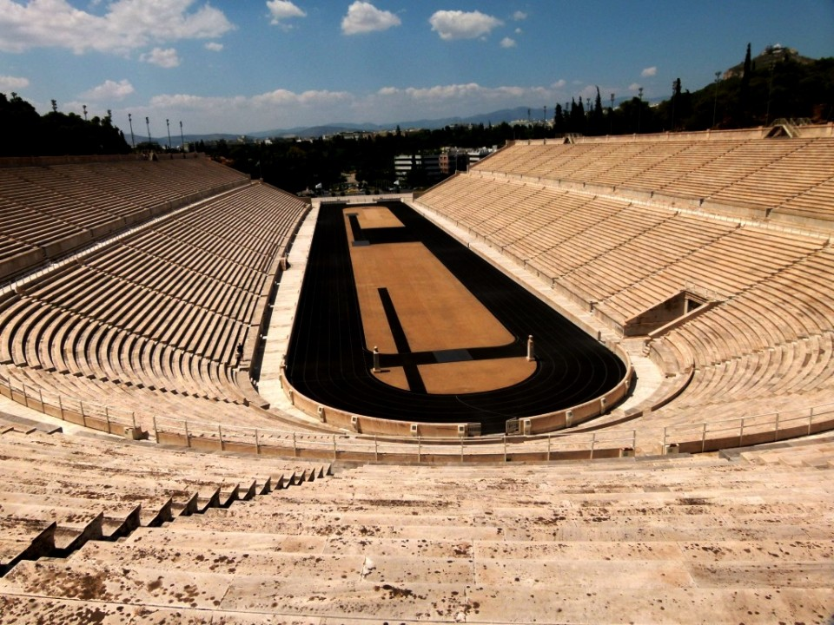

Slide 8
PRZEBIEG IGRZYSK
Igrzyska trwały pięć dni. Pierwszego dnia sportowcy uczestniczyli w obrzędach ku czci Zeusa i przysięgali, że będą walczyć uczciwie. Drugiego odbywały się zawody, w których startowali chłopcy. Dorośli sportowcy rozpoczynali rywalizację dopiero w trzecim dniu. Najważniejszą konkurencją był pięciobój. W trakcie igrzysk odbywały się także walki bokserskie oraz wyścigi rydwanów. W zawodach na hipodromie uczestniczyli jednak tylko najbogatsi obywatele greccy.

Slide 9
DYSCYPLINY PIĘCIOBOJU
Skok w dal wykonywany był przez każdego ze sportowców po trzy razy. Łączna długość skoków decydowała o zwycięstwie.
Biegi odbywały się na trasie o długości 192 m.
Rzut oszczepem antyczni zawodnicy wykonywali na odległość ponad 90 m.
Rzut dyskiem. W tej dyscyplinie zawodnicy wykorzystywali ważące około 6 kg kamienne lub metalowe krążki.
Walka zapaśnicza. Wygrywał w niej zawodnik, który trzykrotnie powalił na ziemię przeciwnika.

Slide 10
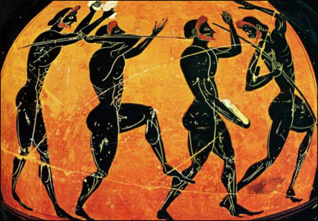

Slide 11
BOHATEROWIE IGRZYSK
Ostatniego dnia igrzysk wręczano nagrody zwycięzcom poszczególnych konkurencji sportowych. Wyróżniano jednak tylko zdobywcę pierwszego miejsca. Otrzymywał on wieniec upleciony z gałązek drzewa oliwnego rosnącego w świętym gaju Zeusa. Zwycięzców igrzysk olimpijskich uważano w Grecji za bohaterów. Pisano dla nich wiersze i stawiano im pomniki. Ponadto w rodzinnych miastach zawodników przygotowano z okazji ich powrotu uroczyste powitanie. W murach miejskich wykuwano wówczas otwór, przez który wjeżdżali do miasta. Ludność polis chciała w ten sposób pokazać, że mieszkając u boku tak wspaniałych bohaterów, nie musi się nikogo obawiać – zatem mury obronne są niepotrzebne. Później jednak otwór dokładnie zamurowywano.

Slide 12
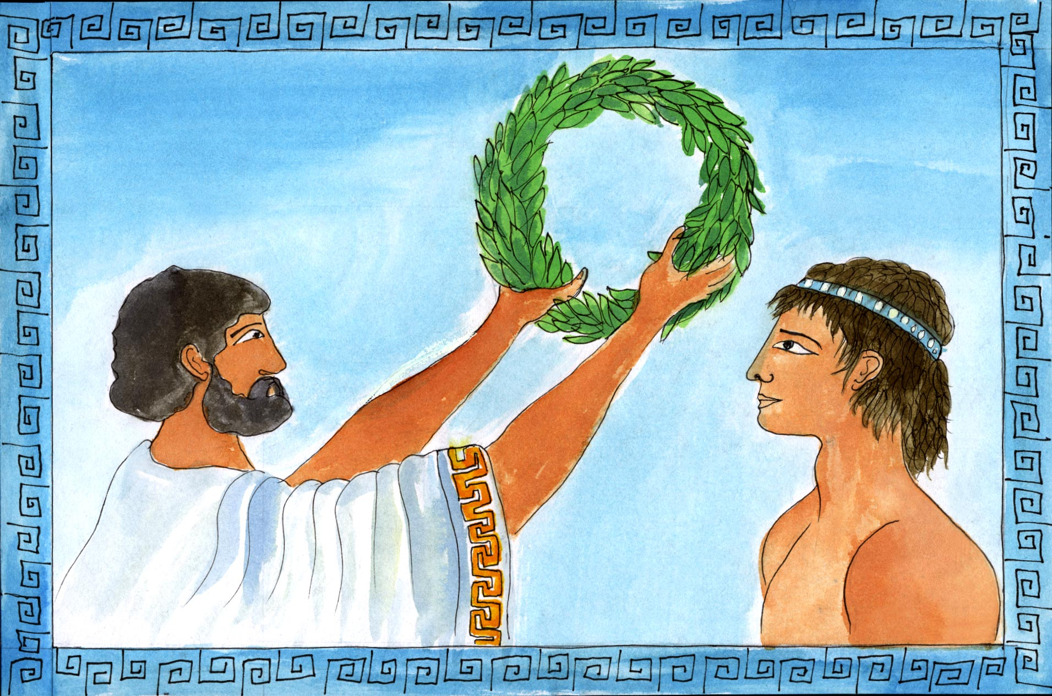

Slide 13
Koniec
Przygotowały:
Aleksandra Golec i Julia Omiotek

